Slide 1

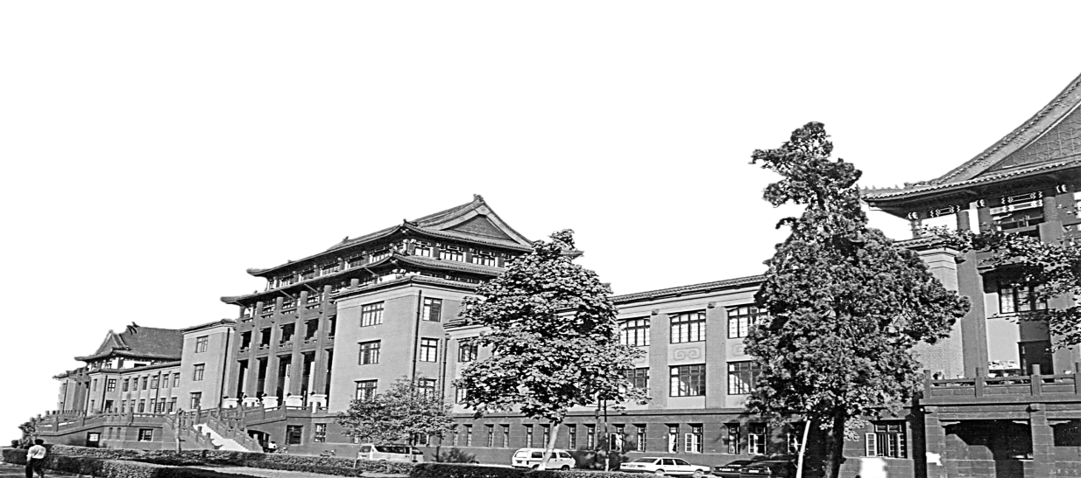
Some convex optimization methods in medical images
陈祥

Slide 2
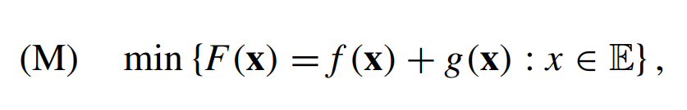
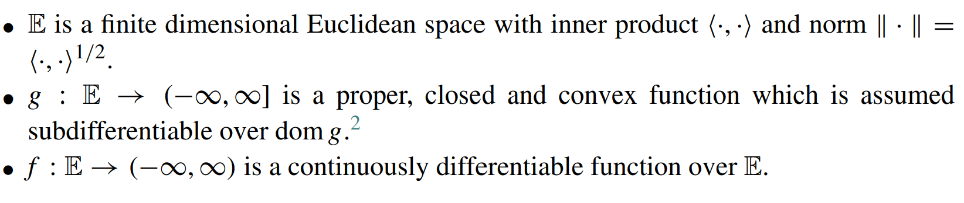
Gradient-based algorithms
对于复杂算法无法解决的高维问题，基于梯度的方法往往有效。
缺点：收敛速度
但是很多问题可以构建快速梯度的方法
Notes:
E是带有内积的有限维度的欧式空间。
G是闭的凸函数，具有次微分，不光滑的。

Slide 3
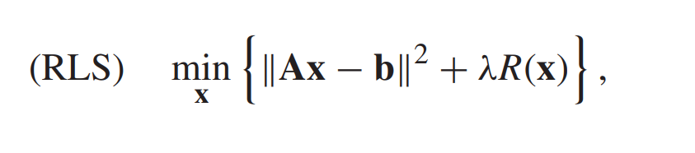
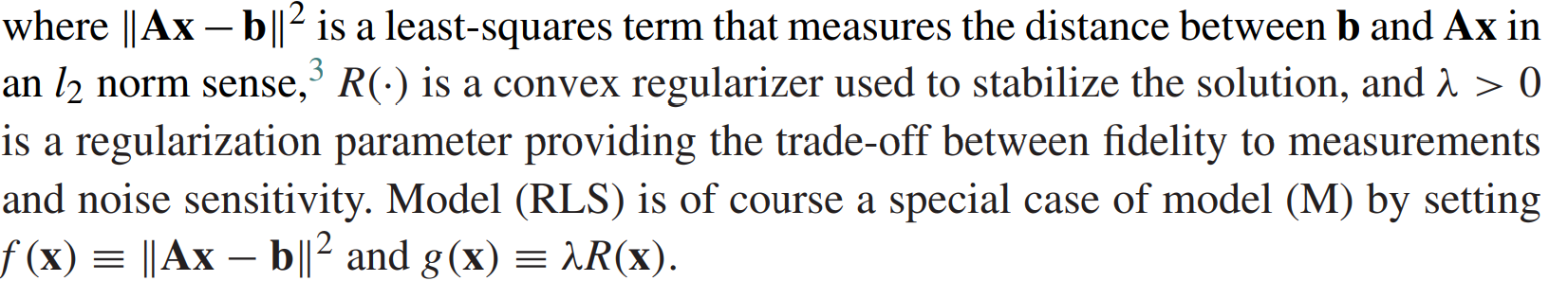
Gradient-based algorithms
Notes:
大多数的问题的形式，正则化参数，正则项

Slide 4
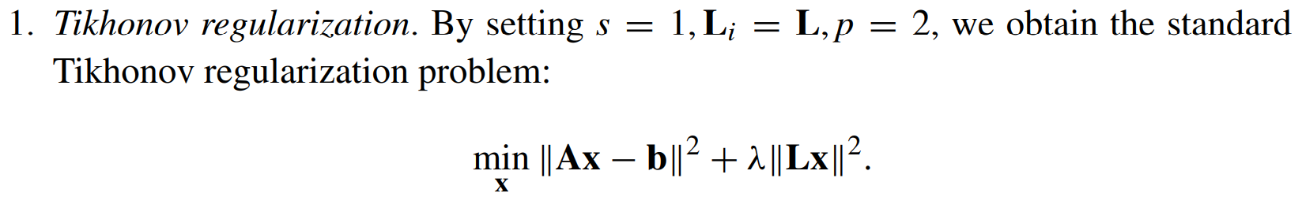
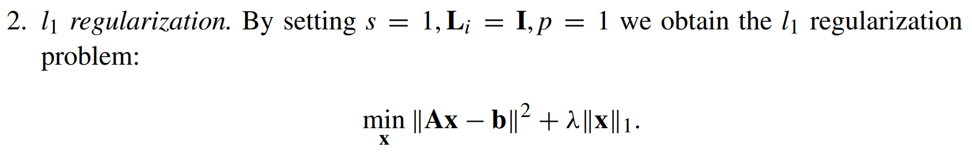
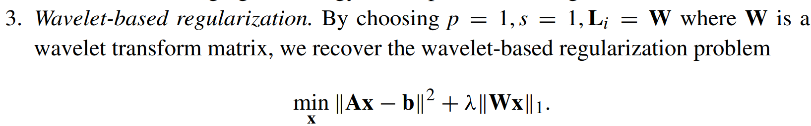
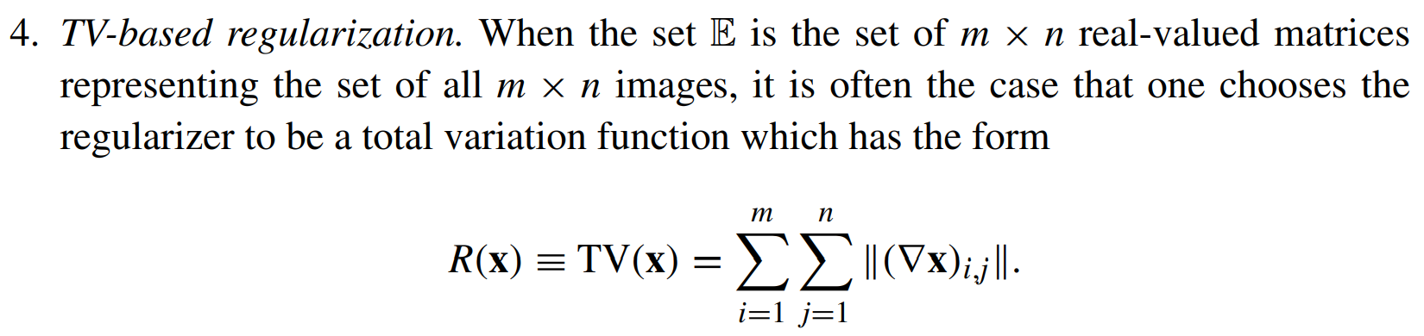
Note that the last three examples deal with nonsmooth regularizers
Notes:
四种正则化的形式
后面三种都是非光滑的
基于小波的

Slide 5
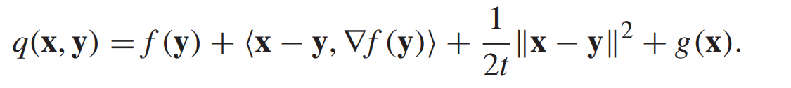
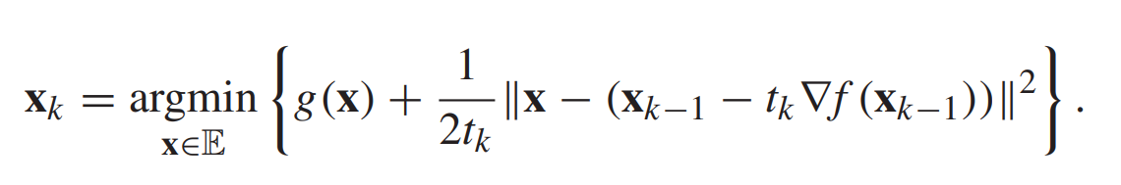
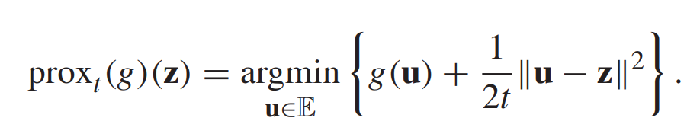
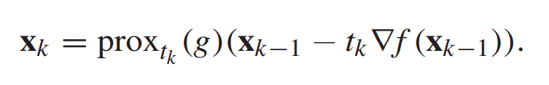
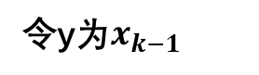
Proximal Gradient Method
令y为$x_{k−1}$
令上式为近似算子，在约束集E上找到一点 u使得函数g(u)的值最小的同时又距离点 z最近，g(u)必须是凸的，但是可以不光滑
那么可以得到：
主要应用：目标函数中包含非光滑函数g(x)（如L1正则化）的优化过程。
即f(x)凸函数，可微，g(x)凸函数，不可微
Notes:
假设g(u)为一范数问题，则直接求导分情况讨论可以求解。
近端也称近似梯度算法，可以这么理解，对可微的部分求梯度下降，对不可微的部分用近似算子求近似。
可微也可应用

Slide 6
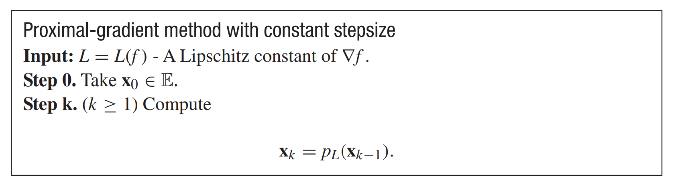
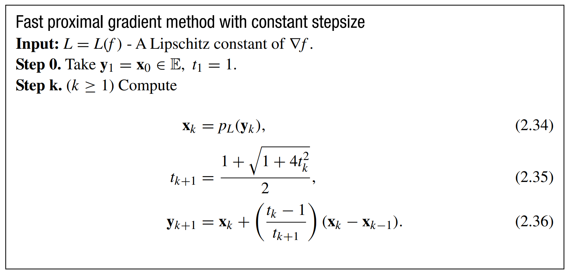
Proximal Gradient Method
近似梯度方法
带有部分的动量信息
Notes:
每次在使用近端梯度算法的起始点会加入动量信息，得到了FISTA。

Slide 7
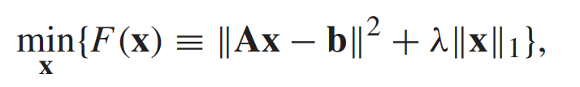
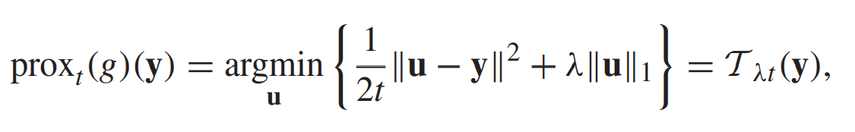
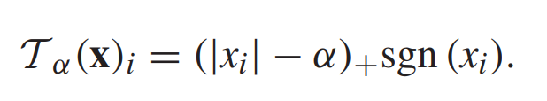
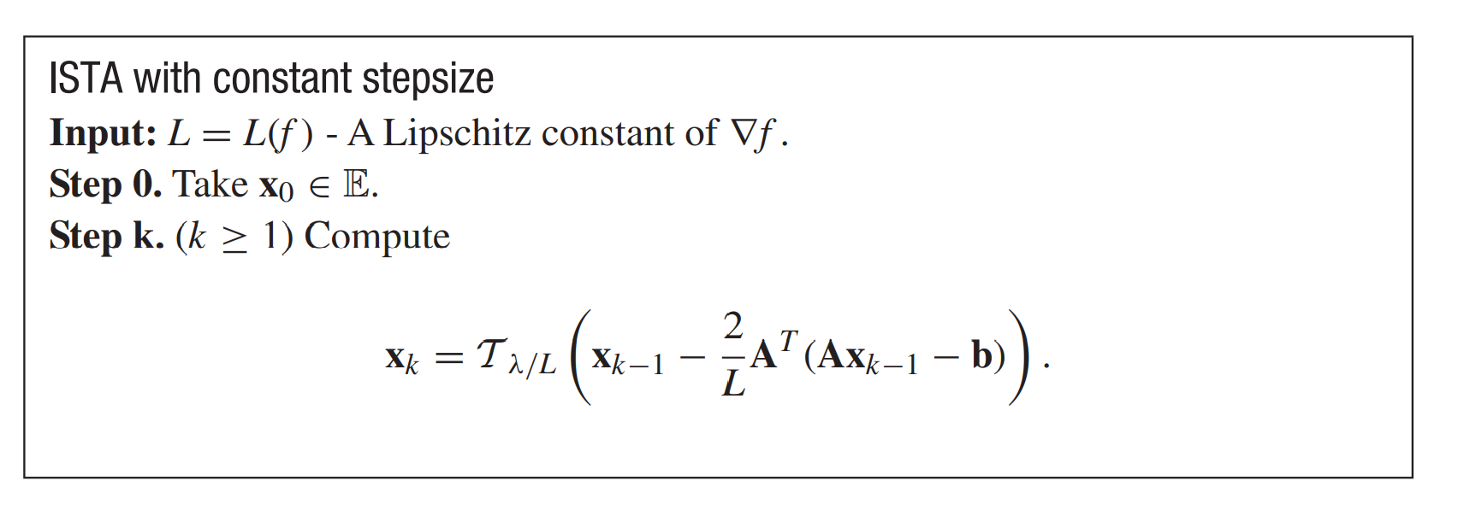
Proximal Gradient Method——ISTA,FISTA
Notes:
通过不带动量的近端梯度算法和带动量的可以得到ISTA，和FISTA算法

Slide 8
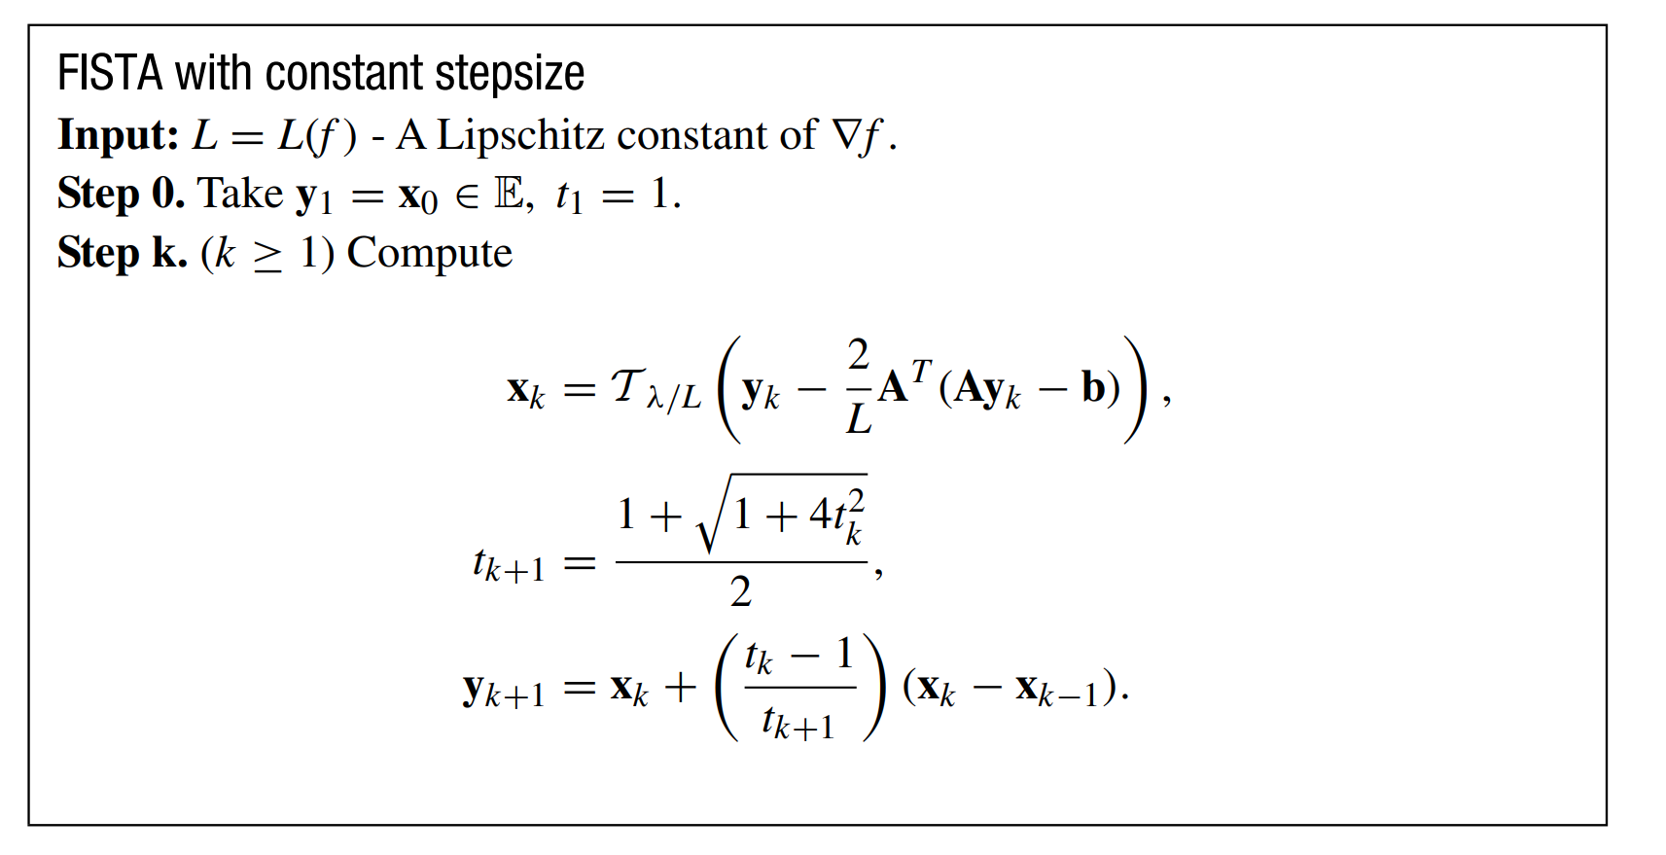
Proximal Gradient Method
K为迭代次数
Notes:
还有近端牛顿法，梯度下降有的变体，近端梯度下降也有相关的变体，FISTA收敛更快

Slide 9
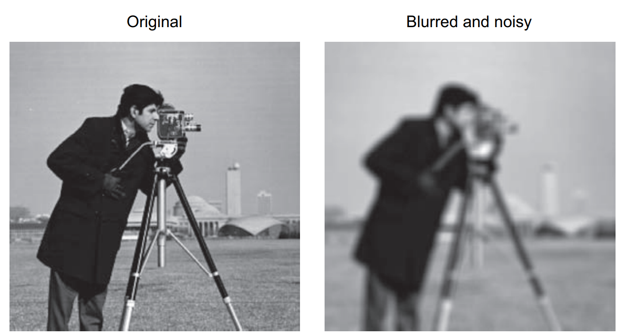
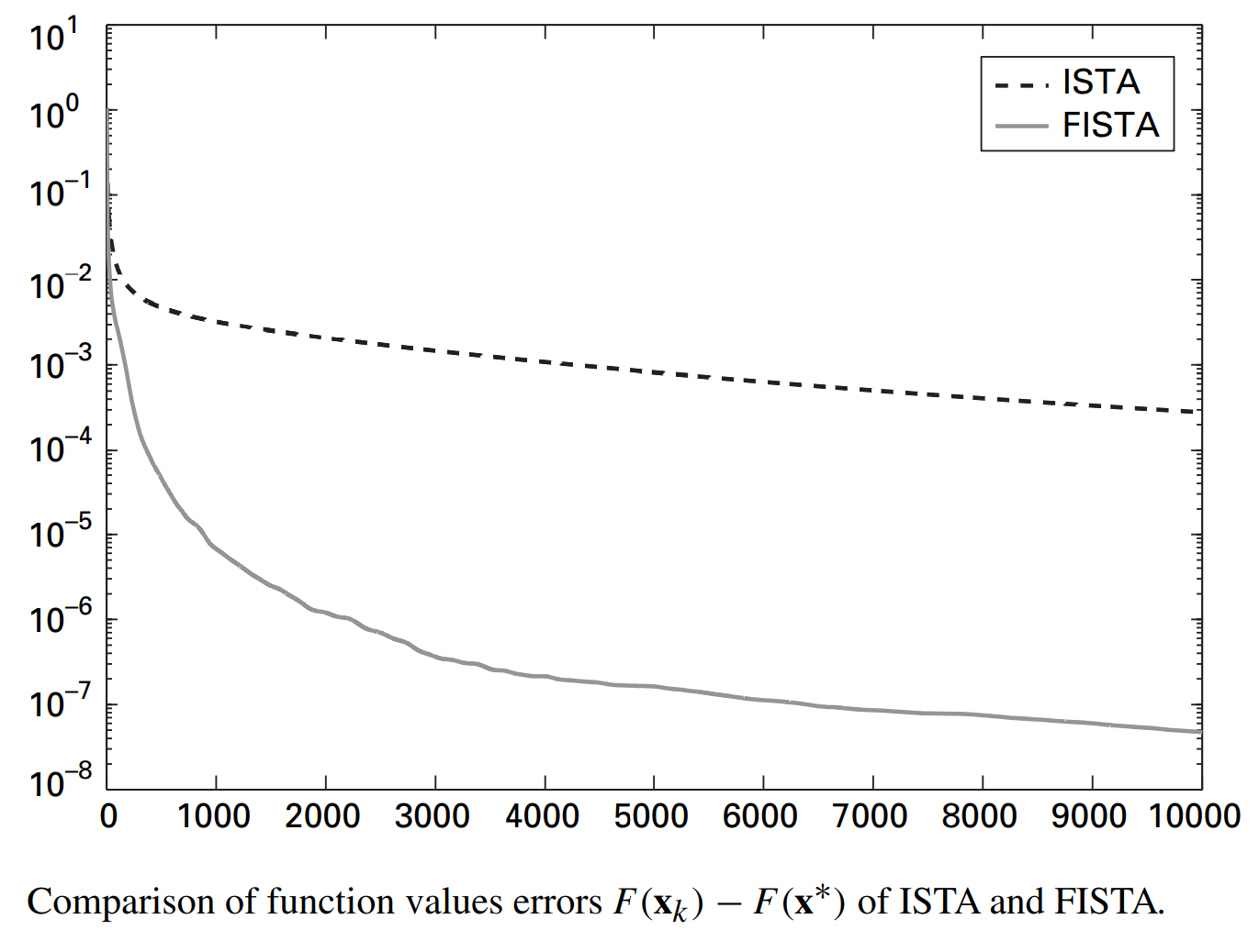
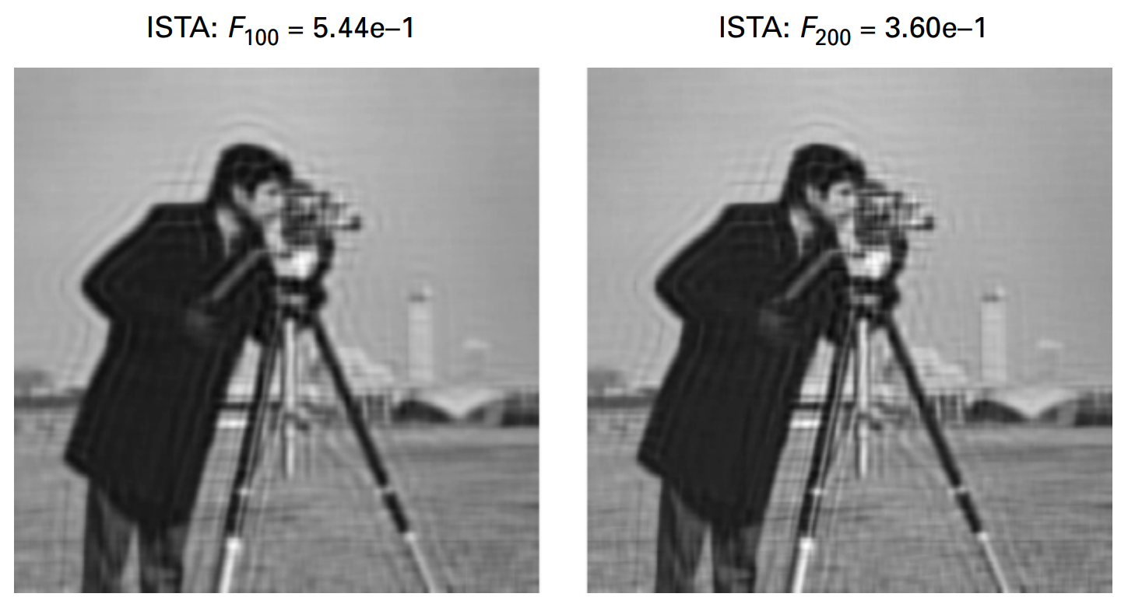
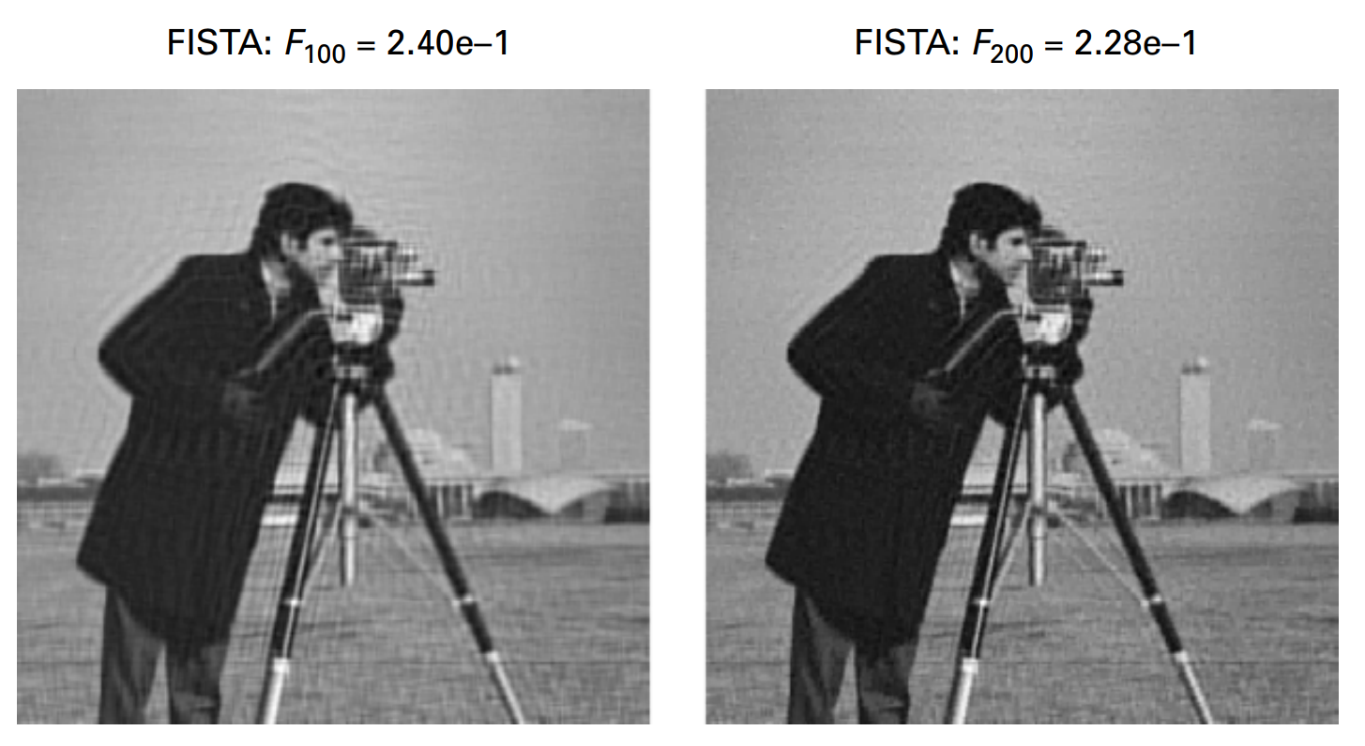
Numerical examples
Notes:
Gaussian blur of size 9 × 9 and standard deviation 4
followed by an additive, zero-mean, white Gaussian noise with standard deviation 10−3
The regularization parameter was chosen to be λ = 2e-5

Slide 10
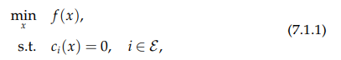
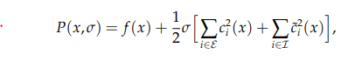
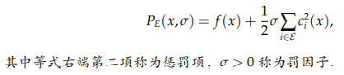
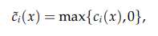
罚项法
罚项法 (Penalty Method) 的含义就是通过罚项来转换优化问题的性质
就是把等式约束和不等式约束转换为二次罚项的方法，也称为二次罚项法
由于这种罚函数对不满足约束的点进行惩罚，在迭代过程中点列一般处于可行域之外，因此它也被称为外点罚函数．
特点如下：加大惩罚项的权重，迫使其向可行域靠近，当在可行域时，与原问题同解。

Slide 11
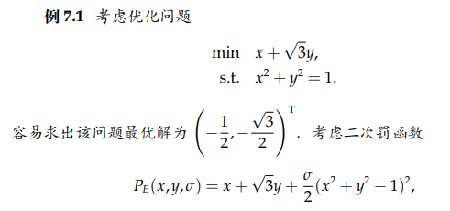
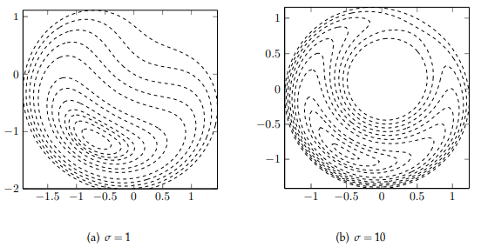
不同罚因子取值的等高线，取值越大的时候，最优解与原问题越来越接近，但是等高线越扁平，说明在附近变化越快，求解难度变大
Notes:
密集的等高线使得迭代很难求解到最优解

Slide 12
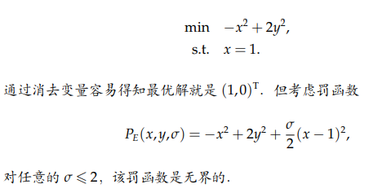
出现以上现象的原因是当罚因子过小时，不可行点处的函数下降抵消了罚函数对约束违反的惩罚．实际上所有外点罚函数法均存在这个问题，因 此 σ 的初值选取不应该太小

Slide 13
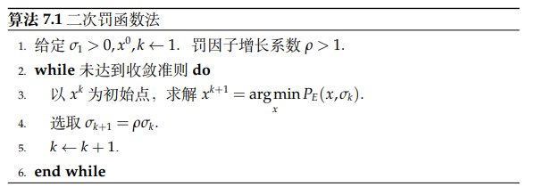
需要注意如下三点：
第一，对σ的 选取需要非常小心，若σ增长太快，则子问题不易求解．若增长太慢，则算法需要的外迭代数会增多．若当前子问题收敛很快，可以在下一步选取较大的 σ，否则就不宜过分增大 σ．
第二，罚函数在σ较小时可能无界，此时迭代就会发散．当求解子问题时，一旦检测到迭代点发散就应该立即终止迭代并增大σ ．
第三，子问题求解的精度必须足够精确，为保证收敛，子问题求解误差需要趋于零．

Slide 14
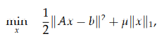
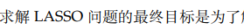
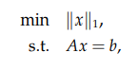
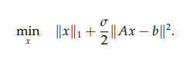
（1）
1.（2） 问题的罚函数子问题 就等价于 （1） 问题．
2. （1）问题 的解和 （2）问题的解本身不等价
当 µ 趋于 0 时，即罚因子无穷大，（1） 问题的解收敛到（2）问题的解
3. 当 µ 比较小时，根据之前的讨论，此时 BP 问题罚函数 比较病态，若直接求解则收敛速度会很慢．因此如果使用罚函数的方法求解则应该罚因子不断增大到无穷，即u从大到小。
（2）
Notes:
Sigma和mu可以认为是倒数的关系

Slide 15
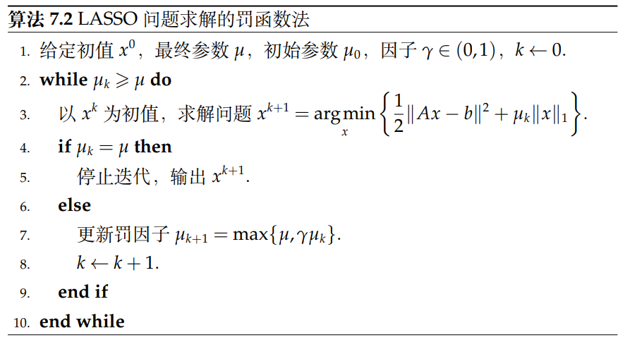
在迭代初期，由于 µ 较 大，即罚因子很小，说明罚项Ax = b 可以不满足，重点优化x的一范数，然后随着u变小，罚项的惩罚越来越大。
因此，为了保证罚函数的可行性，罚因子必须趋于正无穷．此时，子问题会导致条件数爆炸且等高线密集难以求解．那么，是否可以通过对二次罚函数进行某种修正，使得对有限的罚因子，得到的逼近最优解也是可行的？即——增广拉格朗日函数法

Slide 16
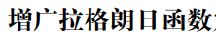
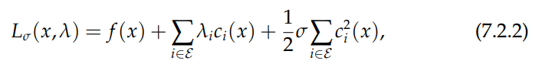
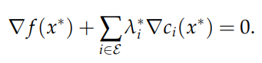
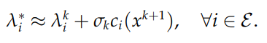
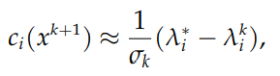
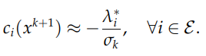
增广拉格朗日方法（ALM）
和之前的罚项法不同的地方在于，它是针对函数对应的拉格朗日函数添加罚项，而不是针对目标函数本身。
增广拉格朗日函数是罚函数的一种
对于优化问题
增广拉格朗日函数的最小值应该满足
原优化问题的最优解应该满足
为了使得两式在最优解处的一致性．因此，对于充分大的 k，
在二次罚函数法中需要满足
Notes:
二次罚函数是一个定理决定的，因此当C(xk+1)趋近于0的时候，
增广拉格朗日法中lambda_k接近lambda_*的时候，可以有效地避免sigma无穷的问题

Slide 17
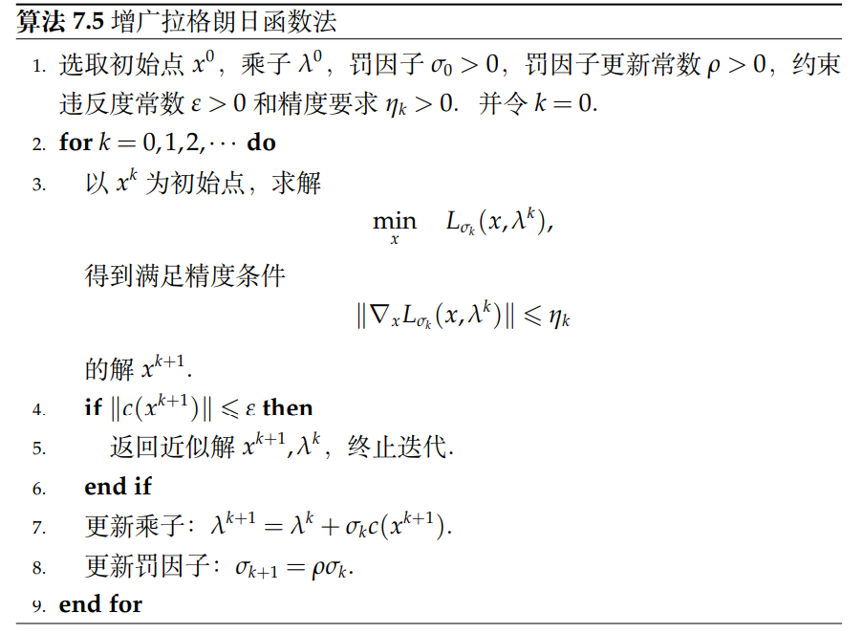
增广拉格朗日方法（ALM）
Notes:
？？？

Slide 18
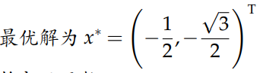
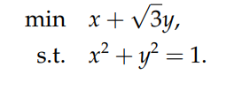
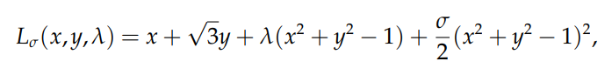
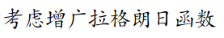
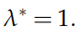



增广拉格朗日方法（ALM）
假设
罚函数法
增广拉格朗日法
增广拉格朗日法依赖于乘子的选取
Notes:
罚函数法

Slide 19



增广拉格朗日方法（ALM）
相比罚函数法有更好的收敛性
对于上述问题，固定的罚因子也可以保证增广拉格朗日函数法收敛

Slide 20




ADMM
要求f(X)是强凸函数来保证收敛
凸函数定义：
强凸定义：
注意强凸函数不要求处处可微
Notes:
更新原始变量
然后更新对偶变量
要求f(X)是强凸函数来保证收敛，强凸相比凸函数多了一个二次项

Slide 21


ADMM
Notes:
如果F(x)是可分的，然后L函数可分，
最后的对偶上升法也是可分的，可以并行更新，也需要强凸的假设

Slide 22


ADMM
Notes:
如果使用增广拉格朗日乘子法，有更好的收敛性，但是失去了分解性。

Slide 23



ADMM
Notes:
ADMM是乘子法的一个改进，主要区别在Alternating Direction也就是交替更新原始变量。
既有分解性，又有好的收敛性，ADMM只要求凸函数，不要求光滑

Slide 24


ADMM
Notes:
利用了高斯赛德尔的方法
非常多出现两个子函数单独优化都比较简单，合在一起优化却非常困难的情况。在这样的情况下，我们的想法就是加上交替下降的思路，即每一次固定一个变量为常数，视作单变量的优化问题。
并非一定要转换为增广拉格朗日函数，只要是无约束优化问题都可使用

Slide 25




ADMM
Notes:
鞍点
在实践中，ADMM通常在少数次迭代中获得相对准确的解，但对于高度精确的解（如一阶方法一样），需要大量的迭代。

Slide 26

Split Bregman Method
Split Bregman is one of the fastest solvers for Total-Variation denoising, image reconstruction from Fourier coefficients, convex image segmentation, and many other problems. The method is a re-interpretation of the alternating direction method of multipliers that is specially adapted to L1 problems.
Some Common L1 Regularized Problems

Slide 27







Split Bregman Method
Bregman Distance

Slide 28






Split Bregman Method
由 Bregman Iterative Algorithm 化简得到
Notes:
当u和d接近u*和d*的时候，与Bregman迭代去噪一样，我们可以获得pu和pd的显式公式，并使用它们来简化迭代

Slide 29







Split Bregman Method
Summary
如果我们用ADMM方法解这个问题，可以发现最后的迭代形式是一样的

Slide 30








对偶理论
为了构造合适的对偶问题，需要对拉格朗日乘子添加合适的约束条件，使得 f(x) 在问题 的任意可行点 x 处大于或等于相应拉格朗日函数值．根据这个原则，我们要求
其为凹函数（无论原始问题是否为凸问 题）．
Notes:
如果不等式约束是大于0的，乘子就设为小于0

Slide 31




对偶理论
向量 λ 和 ν 也称为问题的对偶变量或者拉格朗日乘子向量
若原问题的最小值和对偶问题的最大值为对偶间隙，如对偶间隙为0，则是强对偶问题，对应的对偶变量为最优对偶
Notes:
下界如果离目标函数相差太远，举个极端的例子来说，如何下界函数是负无穷的话，它也是下界，但是它就没有给我们的原问题提供任何有意义的信息。因为我们想让这个下界函数是很靠近F(x)
从极小极大转换为极大极小

Slide 32
对偶理论
若原问题的最小值和对偶问题的最大值为对偶间隙，如对偶间隙为0，则是强对偶问题，对应的对偶变量为最优对偶
无论主问题的凸性如何，对偶问题始终是凸优化问题
对偶问题给出了原问题的一个下界，如果原始问题满足一定的条件，那么对偶问题与原问题的最优解相同，有可能原始问题不便求解，但是对偶问题比较容易求解。
当满足KKT条件的时候，对偶间隙为0
用对偶方法求解问题时：
先求出f(x)的一个对偶函数L(x,u,v),然后转换成最大最小问题。
1. 先固定对偶变量，对x，关于L(x,u,v)求min
2. 然后固定x，关于这个最小化问题L(x,u,v)求max

Slide 33


对偶理论
乘子大于0
对偶问题：
Notes:
对L关于x取下界，只有等式成立才可以，其他情况对应无穷

Slide 34







对偶理论
Notes:
当Atlambda大于u的时候，下界为负无穷，此时没有意义

Slide 35




原始 – 对偶混合梯度-primal-dual hybrid gradient, PDHG
思想：相比于直接在原始问题上或者对偶问题上应用优化算法求解，PDHG 算法在每次迭代时同时考虑原始变量和对偶变量的更新．这使得它在一定程度上可以有效避免单独针对原始问题或对偶问题求解算法中可能出现的问题，例如，原始问题梯度为零向量或不可微，对偶问题形式复杂等。
共轭函数
对任意函数 f 都 可以定义共轭函数（不要求 f 是凸的）
共轭函数恒为凸函数
Chambolle-POCK与 PDHG 算法的区别在于多了一个外推步
Notes:
利用拉格拉格朗日对偶问题可以转换

Slide 36










Nuclear norm
问题：
加权核范数问题：
若
核范数定义：
最后解为：
最后解为：

Slide 37





Chambolle
对于问题：
最后解为：
作者在论文中推导是用的二维形式，采用的是先将问题转化为对偶问题，然后再用基于梯度的方法求解的，作者表示对于一维和任意维度都是可以的。
Notes:
不止应用于二维，高维也可以
推导是先变成对偶问题，然后再用基于梯度的方法求解的。

Slide 38

Thank You!

